Slide 1
স্বাগতম
শুভেচ্ছা

Slide 2
পরিচিতি
মোঃ জাহিদুল ইসলাম
সহকারী অধ্যাপক, ইতিহাস বিভাগ,
পল্লবী ডিগ্রী কলেজ, প্লট#১/১,
রোড#৫, সেকশন#৮, দুয়ারীপাড়া,
রুপনগর, ঢাকা-১২১৬।
মোবাইলঃ 01552460695.
jahid01081971@gmail.com
আজকের বিষয়
শ্রেনীঃ একাদশ/দ্বাদশ, পত্র-প্রথম, বিষয়-ইতিহাস, অধ্যায়-তৃতীয়,
বাংলাদেশ ও দক্ষিণ এশিয়ার ইতিহাস ১৭৫৭-১৯৭১,
ইংরেজ ঔপনিবেশিক শাসনঃ ব্রিটিশ আমল
টপিক-১৯০৫ সালের বঙ্গভঙ্গ,
কোড-৩০৪, শনিবার,সময়- ১০টা।

Slide 3
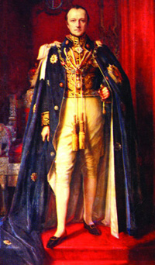
বঙ্গভঙ্গ, ১৯০৫
বঙ্গভঙ্গ, ১৯০৫ লর্ড কার্জন (১৮৯৮-১৯০৫) ভাইসরয় থাকাকালীন সময়ে ১৯০৫ সালের ১৬ অক্টোবর কার্যকর হয় । এটি আধুনিক বাংলার ইতিহাসে অতীব গুরুত্বপূর্ণ একটি ঘটনা। বঙ্গভঙ্গের ধারণা কার্জনের স্বকীয় চিন্তা থেকে উদ্ভূত হয় নি। ১৭৬৫ সাল থেকে বিহার ও উড়িষ্যা সমন্বয়ে গঠিত বাংলা ব্রিটিশ ভারতের একটি একক প্রদেশ হিসেবে বেশ বড় আকার ধারণ করেছিল। এর ফলে প্রদেশটির প্রশাসনকার্য পরিচালনা দুঃসাধ্য হয়ে ওঠে এবং এজন্য এটিকে বিভক্ত করার প্রয়োজন হয়ে পড়ে।

Slide 4
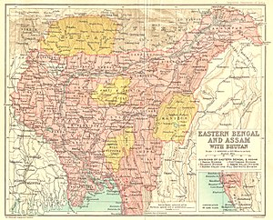
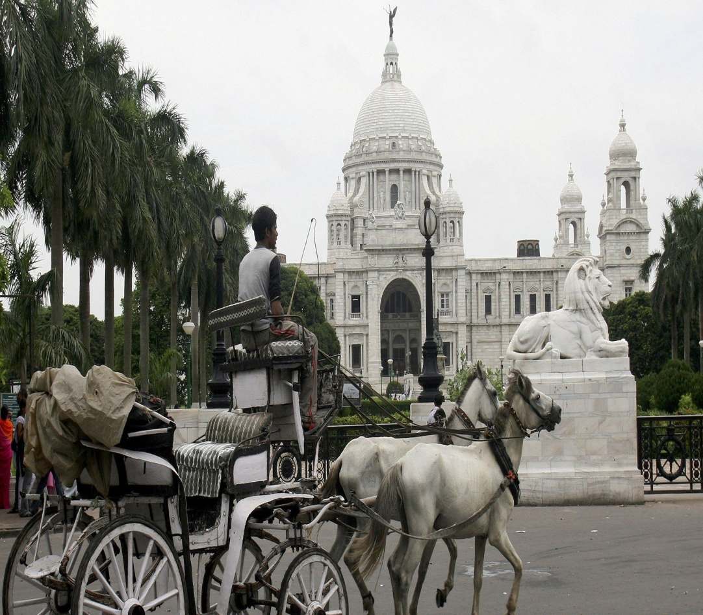
পাঠ ঘোষণা
Partition of Bangal বঙ্গভঙ্গ - ১৯০৫
বাংলার মানচিত্র

Slide 5
শিখনফল
এই পাঠ শেষে শিক্ষার্থীরা---
বঙ্গভঙ্গ কত সালে, কত তারিখে, কে প্রবর্তন করেন তা বলতে পারবে-
বঙ্গভঙ্গ কেন প্রবর্তিত হয় তা বলতে পারবে-
বঙ্গভঙ্গের ফলে হিন্দু-মুসলমানের প্রতিক্রিয়া বর্ণনা করতে পারবে-
বঙ্গভঙ্গের ফলাফল কি ছিল তা ব্যাখ্যা করতে পারবে।

Slide 6
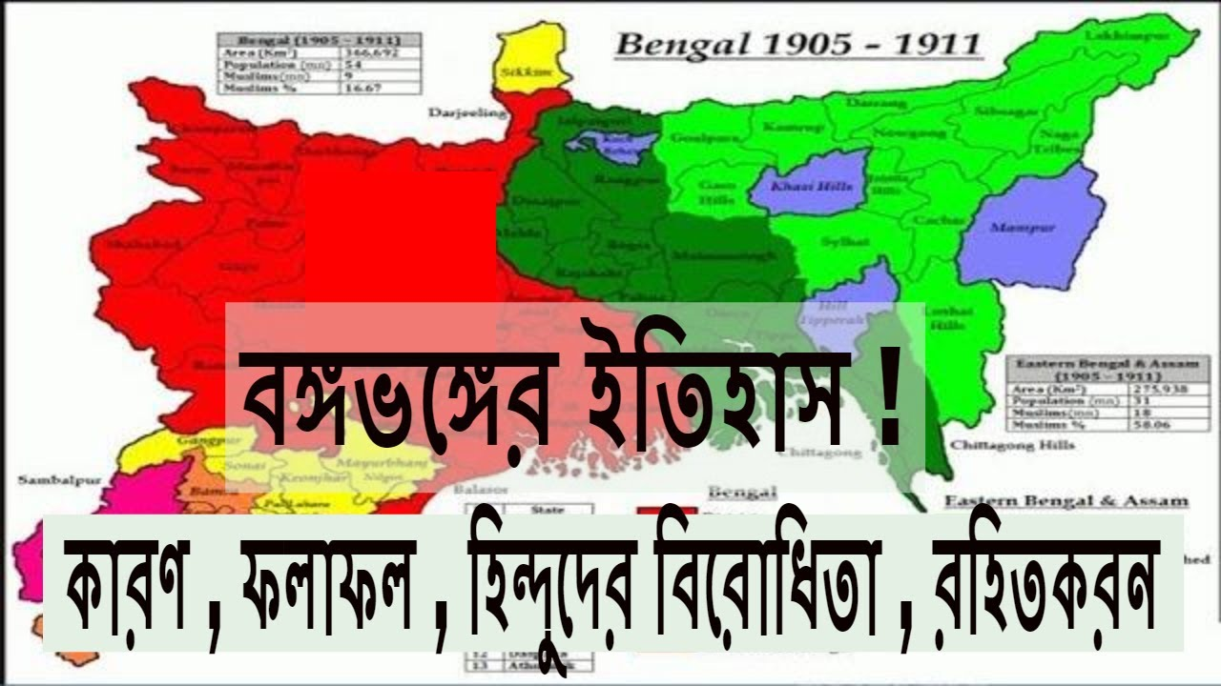
ঐতিহাসিক প্রেক্ষাপট
বঙ্গভঙ্গ, ১৯০৫ লর্ড কার্জন (১৮৯৮-১৯০৫) ভাইসরয় থাকাকালীন সময়ে ১৯০৫ সালের ১৬ অক্টোবর কার্যকর হয়। এটি অবিভক্ত বাংলায় তথা সমগ্র ভারতীয় উপমহাদেশের রাজনীতিতে একটি গুরুত্বপূর্ণ ঘটনা। পূর্ব বাংলায় সুষ্ঠু প্রশাসনিক ব্যবস্থা না থাকায় এবং জনগণের ভাগ্যোন্নয়নের উদ্দেশ্যে লর্ড কার্জন এ উদ্যোগ গ্রহণ করেন। এ ঘটনা হিন্দু-মুসলমানদের মধ্যে তীব্র আলোড়ন সৃষ্টি করে।

Slide 7
ভুমিকা
বঙ্গভঙ্গ : বঙ্গভঙ্গ পূর্বে 'বাংলা প্রেসিডেন্সী' নামে যে বৃহৎ আয়তনবিশিষ্ট বঙ্গ প্রদেশ ছিল তার পূর্বাঞ্চলের ৩টি বিভাগ_ঢাকা, রাজশাহী ও চট্টগ্রাম ছিল পশ্চিমাঞ্চলের পশ্চাদভূমি। পূর্ববাংলার সংখ্যাগরিষ্ঠ মুসলিম সমাজ বহুদিন ধরে এর বিভক্তি কামনা করে আসছিল। লর্ড কার্জনের নিকট নবাব স্যার সলিমুল্লাহ ভারতের মুসলিম নেতাদের নিয়ে এর বিভক্তি দাবি করেন। তদানিন্তন রাজনৈতিক প্রেক্ষাপটে সুচতুর ইংরেজ সরকার এ দাবি বাস্তবায়নে মনোযোগ দেয়। ইংরেজ সরকার কয়েকটি কারণের ওপর ভিত্তি করে ১৯০৫ সালের ১৬ অক্টোবর ঢাকা, রাজশাহী এবং চট্টগ্রামের সাথে আসামকে যুক্ত করে 'পূর্ববঙ্গ ও আসাম' নামে একটি নতুন প্রদেশ গঠন করে ‘ঢাকা’ কে এর রাজধানী ঘোষণা করে। এটাই বঙ্গভঙ্গ।
১৯০৫ সালের ১৬ অক্টোবর বাংলা তথা ভারতের ইতিহাসে এক ঐতিহাসিক দিন। সুপ্রাচীন বঙ্গভূমিকে দ্বিখণ্ডিত করার ব্রিটিশ সিদ্ধান্তকে কার্যকর করার জন্য বিল পাস করা হয়। সেই সময় ভাইসরয় ছিলেন লর্ড কার্জন (১৮৯৮-১৯০৫)। বঙ্গভঙ্গের প্রস্তাব প্রথম বিবেচিত হয় ১৯০৩ সালে। কার্জনের প্রাথমিক কর্মপরিকল্পনা প্রশাসনিক কার্যকারিতা কে সামনে রাখা হলেও পরবর্তীতে দেখা যায় এটিকে কেন্দ্র করে বাঙালি জাতিকে ভৌগোলিক ও সাম্প্রদায়িক ভাবে বিভক্ত করে তাদের উপর ঔপনিবেশিক নিয়ন্ত্রণ সুদৃঢ় করার লক্ষ্যে এগোচ্ছে ব্রিটিশ সরকার।এ ঘটনা হিন্দু-মুসলমানদের মধ্যে তীব্র আলোড়ন সৃষ্টি করে।

Slide 8
বঙ্গভঙ্গের সূচনা পর্ব
১৯০৩ সালের শেষের দিকে ব্রিটিশ সরকার বঙ্গভঙ্গের মূল প্রস্তাব গুলি প্রকাশিত করে। এই সময় থেকেই বাঙালিদের মনে এর তীব্র বিরোধিতার প্রকাশ দেখা যায়। কার্জনের এই সিদ্ধান্তকে বাঙালি সংস্কৃতির ও জাতীয়তা বোধের বিরোধী আখ্যা দেওয়া হয়। ব্রিটিশ সরকার পূর্ববাংলায় মুসলিমদের প্রভাব বৃদ্ধি করে শিক্ষিত হিন্দু সম্প্রদায়ের ক্রমবর্ধমান শক্তিমত্তাকে হ্রাস করতে চেয়েছিল। তৎকালীন বাংলায় ব্রিটিশ বিরোধী আন্দোলনের যে তীব্র উচ্ছ্বাস তার শ্বাসরোধ করতে চেয়েছিল এই পরিকল্পনার মাধ্যমে। লর্ড কার্জন চেয়েছিল বঙ্গভাষী সমগ্র জনগণের ক্রমবর্ধমান একতা, সংহতি ও জাতীয় চেতনার ওপর সুচিন্তিত আঘাত হানতে। কলকাতা তখন ব্রিটিশ ভারতের রাজধানী। কলকাতা ও তৎসংলগ্ন অঞ্চলের বৈপ্লবিক আন্দোলন এর ধারাকে ছত্রভঙ্গ করে তার কার্যকারিতা হ্রাস করতে চেয়েছিল ব্রিটিশ সরকার।
বিট্রিশ সরকারের এই পরিকল্পনার প্রথম থেকেই তীব্র প্রতিবাদ করে আসছিল বঙ্গসমাজ। তবুও ১৯০৫ সালের ১৯ জুলাই ব্রিটিশ সরকার এক চূড়ান্ত সংকল্প পত্র ঘোষণা করে যাতে বলা হয় ১৯০৫-এর ১৬ অক্টোবর তারিখে বঙ্গভঙ্গ কার্যকর করা হবে। জাতি মাত্রই ঐক্য হলো আত্মোন্নতি ও আত্মরক্ষার প্রধান সম্বল। তাই বঙ্গভঙ্গের বিরুদ্ধে প্রতিবাদকে আরও শক্তিশালী করার লক্ষ্যে রাজনৈতিক, সামাজিক, অর্থনৈতিক ও সাম্প্রদায়িক স্বার্থসমূহকে একত্রিত করে আন্দোলনের তীব্রতা বাড়ানো হয়েছিল। আমাদের জন্মস্থান আমাদের কাছে মাতৃভূমি। তাই বঙ্গ বিভেদের এই সিদ্ধান্ত বঙ্গবাসীর কাছে মাতৃদেবীর অঙ্গচ্ছেদের সমান। জাতীয় কংগ্রেস নেতৃবৃন্দ বঙ্গভঙ্গকে ‘বিভক্তিকরণের মাধ্যমে শাসন’ -এর প্রচেষ্টা আখ্যা দিয়ে ব্রিটিশ সরকারের প্রতিহিংসাপরায়ন মনোভাবকে তুলে ধরে। ‘বন্দেমাতরম’ ধ্বনির মাধ্যমে জাতীয়তাবোধকে জাগরিত করে বঙ্গ বিভেদের পরিকল্পনা ব্যর্থ করার লক্ষ্যে জাতীয় কংগ্রেসের জাতীয় সংগীত হয়ে ওঠে ‘বন্দেমাতরম’ গানটি।

Slide 9
বঙ্গভঙ্গের বিরুদ্ধে তৎপরতা
সুরেন্দ্রনাথ ব্যানার্জি, কৃষ্ণ কুমার মিত্র এর মত নেতৃবৃন্দ বিলাতি দ্রব্য ও বিলাতি প্রতিষ্ঠান বর্জনের ডাক দেন (জুলাই ১৯০৫)। বঙ্গভঙ্গের বিরুদ্ধে ৭ আগষ্ট, ১৯০৫ কলকাতার টাউন হলে একটি জনসভায় বাংলার নেতৃবর্গ ঘোষণা করেন-যতদিন না বঙ্গভঙ্গের পরিকল্পনা প্রত্যাহার করা হচ্ছে ততদিন বিলাতি পণ্য বর্জন করা হবে ও স্বদেশী পণ্য গ্রহণ করা হবে। এই সময় রজনীকান্ত সেনের সৃষ্টি বিখ্যাত দেশাত্মবোধক গান -“মায়ের দেওয়া মোটা কাপড় মাথায় তুলে নেরে ভাই;দীন দুঃখিনী মা যে তোদের তার বেশি আর সাধ্য নাই।”স্বদেশী আন্দোলনকারীদের কন্ঠে অত্যন্ত জনপ্রিয় ছিল। স্বদেশী ও বয়কট আন্দোলন সারা বাংলায় তথা দেশে তুমুল সাড়া ফেলে। সমাজের সর্বস্তরের মানুষ স্বতঃস্ফূর্তভাবে এতে অংশগ্রহণ করেন।
বঙ্গভঙ্গ বিরোধী আন্দোলনের কর্মপরিকল্পনাকে কেন্দ্র করে কংগ্রেসের মধ্যে চরমপন্থী ভাবধারার উত্থান ঘটে। সুরেন্দ্রনাথ বন্দ্যোপাধ্যায় ‘দি বেঙ্গলি’ পত্রিকায় বঙ্গভঙ্গকে ‘একটি জাতীয় দুর্যোগ’ বলে উল্লেখ করেন। দ্বিজেন্দ্রলাল রায়, রবীন্দ্রনাথ ঠাকুর প্রমূখ সাহিত্যিকেরা দেশাত্মবোধক গান রচনার মাধ্যমে জাতীয় সংহতির প্রচার করেন। ১৯০৫ সালের ১৬ অক্টোবর তারিখে ব্রিটিশ সরকারের ঘোষণা অনুযায়ী বঙ্গভঙ্গের আইন কার্যকর হওয়ার কথা, তাই ওই দিন কলকাতায় অরন্ধন পালিত হয়। সমগ্র বাঙালি জাতির ঐক্য ও সাম্প্রদায়িক সম্প্রীতি বজায় রাখার লক্ষ্যে কবি গুরুর আহ্বানে ওই দিন অর্থাৎ ১৬ অক্টোবর ‘রাখী বন্ধন’ উৎসব পালিত হয়। ১৯০৬ সালে রবীন্দ্রনাথ ঠাকুর ‘আমার সোনার বাংলা’ গানটি রচনা করেন, যেটি পরবর্তীতে ১৯৭২ সালে স্বাধীন বাংলাদেশের জাতীয় সংগীত হিসেবে গৃহীত হয়।

Slide 10
বঙ্গভঙ্গের কারণ
বিরাট এলাকা ও বিপুল জনসংখ্যা অধ্যুষিত বাংলাকে দুটি প্রদেশে সংগঠিত করার পেছনে নিচের কারণগুলো বিশেষভাবে উলেস্নখযোগ্য
(১) প্রশাসনিক কারণ
প্রশাসনিক সুবিধা ও দক্ষতা বৃদ্ধি করা বঙ্গভঙ্গের মূল ও প্রাথমিক কারণ ব্রিটিশ সরকারের প্রশাসনিক সুবিধার জন্য বাংলা প্রদেশকে ভাগ করে দুটি আলাদা প্রদেশ করার প্রয়োজনীয়তা দেখা দেয়। ১৮৫৪ সালে বাংলা, বিহার, উড়িষ্যা, ছোট নাগপুর ও আসাম নিয়ে গঠিত হয়েছিল বাংলা প্রেসিডেন্সি। একজন গবর্নরের পক্ষে এত বড় প্রদেশ শাসন করা সত্যিই দুরূহ ব্যাপার ছিল। তাই লর্ড কার্জন ১৯০৫ সালে উত্তর ও পূর্ব বাংলাকে আসামের সাথে যুক্ত করে 'পূর্ববঙ্গ ও আসাম' নামে এক নতুন প্রদেশ গঠন করেন। নতুন প্রদেশের রাজধানী হলো ঢাকা। নতুন প্রদেশের প্রথম ছোট লাট হলেন ব্যাম্পফিল্ড ফুলার। অপরপক্ষে পশ্চিমবঙ্গ, বিহার ও উড়িষ্যা নিয়ে 'পশ্চিম বঙ্গ' প্রদেশ গঠিত হয়।

Slide 11
(২) রাজনৈতিক কারণ ও উদ্দেশ্য
ক) জাতীয়তাবাদী আন্দোলন নস্যাৎ করা : ১৮৮৫ সালে 'ভারতীয় জাতীয় কংগ্রেস' নামক একটি রাজনৈতিক দলের জন্ম হয়। কংগ্রেসের নেতৃত্বে সমগ্র ভারতে বিশেষ করে 'বাংলা প্রেসিডেন্সিতে' জাতীয়তাবাদী আন্দোলন শুরু হয়। এ আন্দোলনের কেন্দ্রস্থল ছিল কলকাতা শহর। সুচতুর ইংরেজ সরকার এ জাতীয়তাবাদী আন্দোলনকে নস্যাৎ এবং আন্দোলন কারীদের মেরুদন্ড- ভেঙ্গে দেয়ার জন্য বঙ্গভঙ্গ করতে উদ্যোগী হয়। ব্রিটিশ সরকার 'ভাগ কর ও শাসন কর' নীতি অবলম্বন করে।
খ) মুসলমানদের দাবি : স্যার সলিমুল্লাহ বঙ্গভঙ্গের পক্ষে আন্দোলন শুরু করেন। তিনি জনগণকে বোঝাতে চেষ্টা করেন যে, নতুন প্রদেশ সৃষ্টি হলে পূর্ববাংলার মুসলমানরা নিজেদের ভাগ্যোন্নয়নের সুযোগ পাবে। হিন্দু সম্প্রদায় প্রভাবিত কলকাতার উপর রাজনৈতিক ও অর্থনৈতিক ক্ষেত্রে নিভর্রশীলতা হ্রাস পাবে। মুসলমান জনগণ চাকরি ও ব্যবসায়-বাণিজ্যে উন্নতি লাভ করতে পারবে।
গ) আধা-সামন্ততন্ত্র প্রতিষ্ঠা : পূর্ব বাংলায় আধা-সামন্ততান্ত্রিক রাজনৈতিক কাঠামো প্রতিষ্ঠা প্রয়াসী একটি এলিট শ্রেণী গড়ে ওঠে; তারা বঙ্গভঙ্গের প্রতি সমর্থন জানায়।

Slide 12
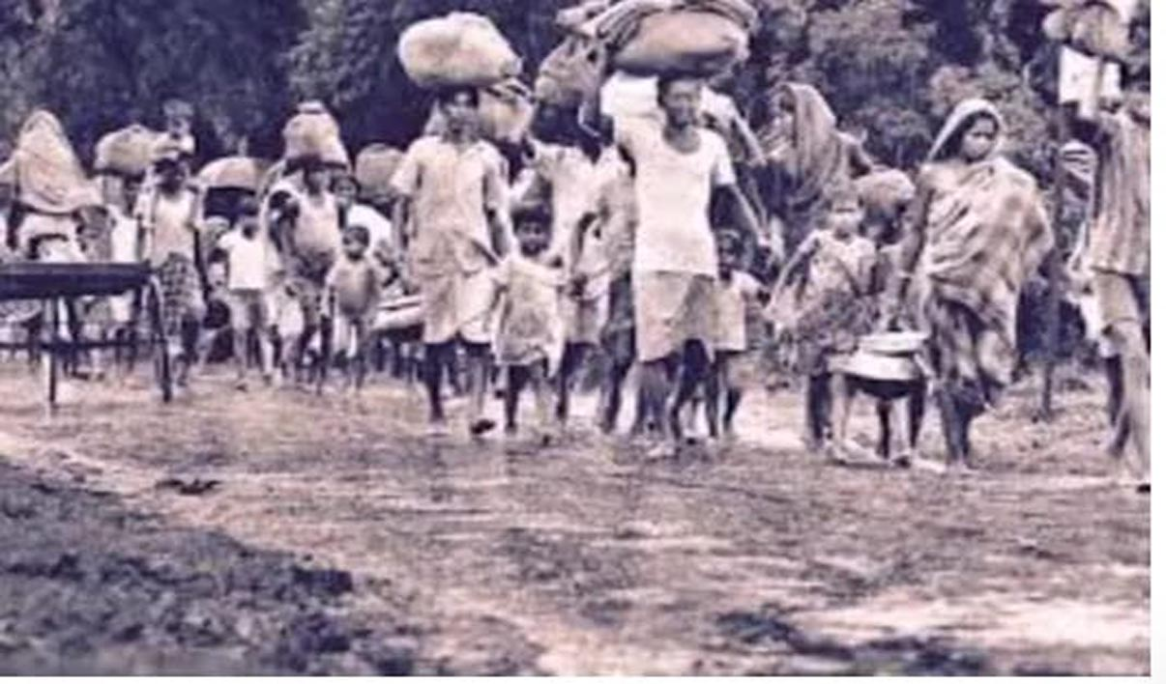
(৩) অর্থনৈতিক কারণ
১৯০৫ সালের বঙ্গভঙ্গের পূর্বে শিল্প, ব্যবসায়-বাণিজ্যি, অফিস-আদালত, কলকারখানা, স্কুল-কলেজ, বিশ্ববিদ্যালয় ইত্যাদি প্রায় সব কিছুই কলকাতার কেন্দ্রিভূত ছিল। ফলে পূর্ববঙ্গের মুসলমানরা সর্বক্ষেত্রেই পিছিয়ে পড়েছিল। অধিকাংশ মুসলমান জনগণ তখন ভাবতে শুরু করে যে, বঙ্গভঙ্গ হলে তারা অর্থনৈতিক উন্নতি অর্জনের সুযোগ পাবে। এ জন্য পূর্ববঙ্গের মুসলমান জনগণ বঙ্গভঙ্গের প্রতি অকুণ্ঠ সমর্থন জানায়।

Slide 13
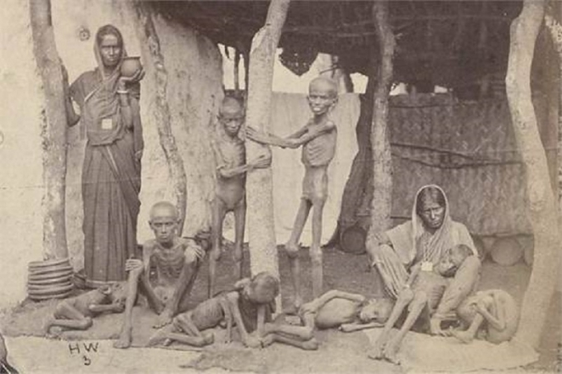
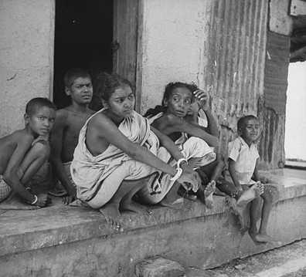
৪। সামাজিক কারণ
ব্রিটিশ শাসনামলে মুসলমান সম্প্রদায় নির্মমভাবে শোষিত ও বঞ্চিত হতে থাকে। ব্রিটিশ সরকার হিন্দুদের প্রতি উদারনীতি এবং মুসলমানদের প্রতি বৈরী নীতি অনুসরণ করতে থাকে। মুসলমানরা সামাজিক প্রভাব-প্রতিপত্তিহীন একটি দরিদ্র, রিক্ত ও নিঃস্ব সম্প্রদায়ে পরিণত হয়। সুতরাং লর্ড কার্জন কর্তৃক বঙ্গবঙ্গের চিন্তা-ভাবনা শুরু হলে পূর্ববাংলার মুসলমান সম্প্রদায় স্বভাবতই এর প্রতি সমর্থন জানায়। বঙ্গবঙ্গের মাধ্যমে পূর্ববঙ্গের মুসলমানগণ তাদের হারানো প্রভাব-প্রতিপত্তি পুনঃপ্রতিষ্ঠার স্বপ্ন দেখতে থাকে।

Slide 14
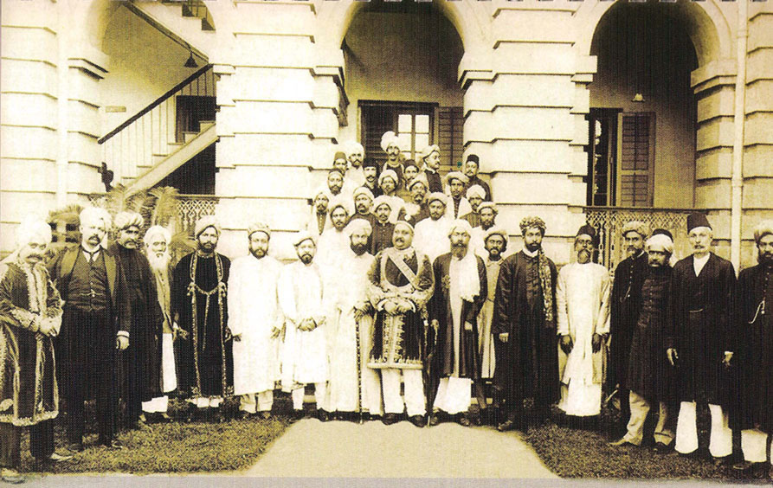
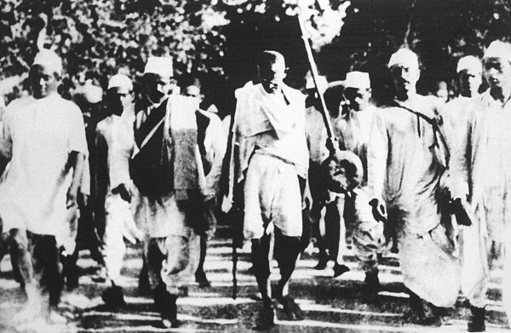
(৫) ধর্মীয় কারণ
অবিভক্ত বাংলার পূর্ব অংশে মুসলমানগণ ছিল সংখ্যাগরিষ্ঠ এবং পশ্চিম অংশে হিন্দুরা ছিল সংখ্যাগরিষ্ঠ। ফলে এ দৃষ্টিকোণ থেকেও দুই সম্প্রদায়ের জন্য দুটি পৃথক রাষ্ট্রের প্রয়োজনীয়তা দেখা দেয়।

Slide 15
বিভক্তিকরণ
১৯০৩ সালে প্রথম বঙ্গভঙ্গের প্রস্তাবসমূহ বিবেচনা করা হয়। ১৯০৪ সালের জানুয়ারিতে সরকারী ভাবে এই পরিকল্পনা প্রকাশ করা হয় এবং ফেব্রুয়ারিতে লর্ড কার্জন বঙ্গের পূর্বাঞ্চলীয় জেলাগুলোতে এক সরকারি সফরের মাধ্যমে এই বিভক্তির ব্যাপারে জনমত যাচায়ের চেষ্টা করেন। তিনি বিভিন্ন জেলার নেতৃস্থানীয় ব্যক্তিবর্গের সঙ্গে মতবিনিময় করেন এবং ঢাকা, চট্টগ্রাম ও ময়মনসিংহে এই বিভক্তির বিষয়ে সরকারের অবস্থান ব্যাখ্যা করে বক্তৃতা দেন।
নতুন প্রদেশটির নামকরণ করা হয় “পূর্ব বঙ্গ ও আসাম” যার রাজধানী হবে ঢাকা। এর আয়তন হবে ১,০৬,৫০৪ বর্গ মাইল এবং জনসংখ্যা হবে ৩১ মিলিয়ন যাদের মধ্যে ১৮ মিলিয়ন মুসলিম ও ১২ মিলিয়ন হিন্দু। এর প্রশাসন একটি আইন পরিষদ ও দুই সদস্যবিশিষ্ট একটি রাজস্ব বোর্ড নিয়ে গঠিত হবে এবং কলকাতা হাইকোর্টের এখতিয়ার বজায় থাকবে। সরকার নির্দেশ দেয় যে পূর্ব বঙ্গ ও আসামের পশ্চিম সীমানা স্পষ্টভাবে নির্দিষ্ট থাকবে সাথেসাথে এর ভৌগোলিক, জাতিক, ভাষিক ও সামাজিক বৈশিষ্টাবলিও নির্দিষ্ট থাকবে। সরকার তাদের চূড়ান্ত সিদ্ধান্ত ঘোষণা করে ১৯শে জুলাই, ১৯০৫ সালে এবং বঙ্গভঙ্গ কার্যকর হয় একই বছরের ১৬ই অক্টোবর।

Slide 16
১) মুসলমান সমাজের প্রতিক্রিয়া
বঙ্গভঙ্গের ফলে নতুন প্রদেশ তথা পূর্ববঙ্গ ও আসামের রাজধানী হয় ঢাকা। রাজধানী ঢাকাকে কেন্দ্র করে বিভিন্ন শিল্প প্রতিষ্ঠান গড়ে ওঠে। ফলে মুসলমানগণ নানাবিধ সুযোগ-সুবিধা লাভে সম্ভব হয়। অফিস-আদালত, শিক্ষাপ্রতিষ্ঠানসহ বড় বড় সুরম্য অট্টালিকা গড়ে ওঠায় ঢাকার শ্রীবৃদ্ধি ঘটে। বঙ্গভঙ্গকে মুসলমানগণ তাদের হৃত গৌরব ও মর্যাদা ফিরে পাবার আনন্দে মেতে ওঠে। নবাব স্যার সলিমুলস্নাহ পরিকল্পনাটি কার্যকর করার দিন ঢাকার এক জনসভায় বলেন, "বঙ্গভঙ্গ আমাদেরকে নিষ্ক্রিয়তার হাত থেকে মুক্তি দিয়েছে। এটা আমাদের উদ্দীপ্ত করেছে কর্ম সাধনায় এবং সংগ্রামে।" অর্থাৎ বঙ্গভঙ্গের ফলে পূর্ব বাংলার গণমানুষের ভাগ্যোন্নয়নের দ্বার উন্মোচিত হয়।
“বাংলার মাটি, বাংলার জল, বাংলার বায়ু, বাংলার ফল;পূণ্য হউক, পূণ্য হউক, হে আল্লাহ।”

Slide 17
২) হিন্দু সম্প্রদায়ের প্রতিক্রিয়া
বঙ্গভঙ্গের বিরুদ্ধে হিন্দুদের অবস্থান ছিল খুবই কঠিন। বাংলার উচ্চ ও মধ্যবিত্ত হিন্দুরাই এর বিরম্নদ্ধে প্রচন্ড-ঝড় তুলেছিল। তারা প্রচার করেন যে, বঙ্গভঙ্গ 'বঙ্গমাতার অঙ্গচ্ছেদের সমতুল্য।' জাতীয়তাবাদী চিন্তা-চেতনায় বিকশিত হিন্দু জনসমাজ মনে করেন যে, ভারতের স্বাধীনতা আন্দোলনে ঘনিষ্ঠভাবে যুক্ত বাঙালি মধ্যবিত্ত শ্রেণীকে ধ্বংস করে দেয়ার জন্য বঙ্গভঙ্গ করা হয়েছে। হিন্দু লেখক, সাহিত্যিক, বুদ্ধিজীবী ও রাজনৈতিক নেতাগণ বঙ্গভঙ্গকে বাঙালি জাতির বিকাশমান ধারাকে নস্যাৎ করার ষড়যন্ত্র বলে প্রচার করেন। ব্রিটিশ সরকারের এই বিভেদ ও শাসন নীতির বিরুদ্ধে তারা প্রচার-গণআন্দোলন গড়ে তোলেন। ফলে ব্রিটিশ পণ্য বর্জনের জন্য স্বদেশী আন্দোলন ও সন্ত্রাসবাদী কার্যকলাপ উত্তরোত্তর বৃদ্ধি পেতে থাকে।
১৯০৫ সালে লর্ড কার্জনের বঙ্গভঙ্গ ঘোষণা এবং তা কার্যকর করার পর বাংলায় সশস্ত্র আন্দোলন বিকাশ লাভ করে। ১৯০৬ সালে কংগ্রেসের পূর্ণ অধিবেশনে 'স্বরাজ' শব্দ গৃহীত হয়। স্বরাজ বলতে কংগ্রেসের নরমপন্থীরা বুঝলো ঔপনিবেশিক স্বায়ত্ত্বশাসন, চরমপন্থীরা বুঝলো স্বাধীনতা। এর থেকে উৎপত্তি হলো বিদেশী পণ্য বর্জন প্রসঙ্গ। চরমপন্থীরা চাইলো সর্বভারতীয় ক্ষেত্রে সর্বাঙ্গীণ বয়কট।

Slide 18
৩) ধর্মভিত্তিক জাতীয়তাবাদী চেতনার বিকাশ
হিন্দুদের বঙ্গভঙ্গ রদ আন্দোলন মোকাবেলা করার জন্য মুসলিম বুদ্ধিজীবি ও নেতৃবৃন্দ ১৯০৬ সালে মুসলিম লীগ নামক একটি রাজনৈতিক সংগঠন প্রতিষ্ঠা করে। এভাবে হিন্দু -মুসলিম সম্পর্কে তিক্ততার সৃষ্টি হয় এবং তা উত্তরোত্তর বৃদ্ধি পেতে থাকে। তাই হিন্দু ও মুসলমান সম্প্রদায়ের মধ্যে ধর্মভিত্তিক জাতীয়তাবাদী চেতনার সৃষ্টি হয়।
চরম্পন্থীদের নেতা ছিলেন বালগঙ্গাধর তিলক এবং মূলত অরবিন্দ ঘোষ। অরবিন্দ চরমপন্থী রাজনীতিতে বিশ্বাসী ছিলেন। তার চিন্তায় আপোসের কোনো জায়গা ছিল না। ১৯০৭ সালে অরবিন্দ বলেছেন, "প্রথমে এবং সবার আগে চাই রাজনৈতিক স্বাধীনতাকে লক্ষ্যবস্তু হিসাবে গ্রহণ করা; তা না করে জাতির সামাজিক সংস্কার, শিক্ষা সংস্কার, শিল্পে প্রসার ও নৈতিক উন্নতির চেষ্টা করাটা চরম অজ্ঞতা ও অর্থহীনতা ভিন্ন অন্যকিছু নয়। ইতিহাসবিদ অমলেশ ত্রিপাঠীর মতে, 'প্রকাশ্যে কংগ্রেসের মাধ্যমে এবং গোপনে বিপ্লবীদের মাধ্যমে অরবিন্দ যুগপৎ আক্রমণ করতে চেয়েছিলেন। তার অনুসারীরা পুরোপুরি সন্ত্রাসবাদে ঝুঁকে পড়ে।' ১৯০৭ সালে সুরাটে অনুষ্ঠিত কংগ্রেস সম্মেলনে লাঠালাঠি, চেয়ার ভাঙ্গাভাঙ্গি, মাথা ফাটানোর ঘটনা ঘটে। অরবিন্দ ঘোষ পরবর্তীকালে লিখেছেন, 'আমি তিলকের (কংগ্রেস নেতা বালগঙ্গাধর তিলক) সঙ্গে পরামর্শ না করেই হুকুম দিয়েছিলাম কংগ্রেস অধিবেশন ভেঙ্গে দিতে।'

Slide 19
৪)সন্ত্রাসবাদ ও উগ্র হিন্দু জাতীয়তাবাদের উত্থান
১৯০৫ সালে বঙ্গভঙ্গের ফলে ভারতীয় রাজনীতিতে বিশেষ করে বাংলা, পাঞ্জাব ও মহারাষ্ট্রে সন্ত্রাসবাদী ও নাশকতামূলক কার্যকলাপ বৃদ্ধি পায়। সমগ্র ভারতে উগ্র হিন্দু জাতীয়তাবাদী চিন্তা -চেতনা বিস্তৃত হয়।
বঙ্গভঙ্গ প্রস্তাব কার্যকর হবার আগেই ১৯০৫ সালের ৭ই জুলাই তারিখে সুরেন্দ্রনাথ তার দি বেঙ্গলী পত্রিকার সম্পাদকীয়তে আসন্ন ঘটনাকে বলেছিলেন 'একটি ভয়ঙ্কর জাতীয় দুর্যোগ' এবং সতর্ক করে দিয়েছিলেন যে সরকার যদি তার সিদ্ধান্ত না পাল্টায় তাহলে সামনে সর্বোচ্চ মাত্রার একটি জাতীয় প্রতিরোধ অপেক্ষমাণ রয়েছে। বাস্তবেই এই ঘটনা এক প্রচণ্ড রাজনৈতিক অস্থিরতা সৃষ্টি করে। পূর্ব বঙ্গের মুসলিমদের এই ধারণা হয় যে নতুন প্রদেশের ফলে শিক্ষা, কর্মসংস্থান ইত্যাদি ক্ষেত্রে তাদের সুযোগ বেড়ে যাবে। যদিও পশ্চিম বঙ্গের জনগণ এই বিভক্তি মেনে নিতে পারল না এবং প্রচুর পরিমাণে জাতীয়তাবাদী লেখা এই সময় প্রকাশিত হয়। ১৯০৬ সালে রবীন্দ্রনাথ ঠাকুর বঙ্গভঙ্গ রদ করার প্রস্তাবকদের জন্য এক মর্মস্পর্শী গান ‘আমার সোনার বাংলা’ লেখেন, যা অনেক পরে, ১৯৭২ সালে, বাংলাদেশের জাতীয় সঙ্গীতে পরিণত হয়। ১৯০৫ সালের ১৬ অক্টোবর তারিখ থেকে ব্রিটিশ সরকারের ঘোষণা অনুযাযী ওই আইন কার্যকর হওয়ার কথা। সুতরাং ওই তারিখে রাজধানী কলকাতায় হরতাল আহ্বান করা হয়। সেদিন কোন বাড়িতে রান্নাবান্না হবে না। বাঙালি জনসাধারণ অরন্ধন পালন করে উপোষ থাকবে। বাঙালির ঐক্য বজায় রাখার জন্য দেশজুড়ে হবে রাখিবন্ধন উৎসব।

Slide 20
৫) ব্রিটিশদের 'ভাগ কর ও শাসন কর' নীতির বিজয়
বঙ্গভঙ্গের রাজনৈতিক প্রভাবে ব্রিটিশ শাসকদের অনুসৃত 'ভাগ কর ও শাসন কর' নীতি জয়যুক্ত হয়। ফলে হিন্দু ও মুসলমান জনগণের মধ্যে সাম্প্রদায়িক বিদ্বেষ সৃষ্টি হয়। ভারতের বৃহত্তম দুটি সম্প্রদায় এর ফলে চিন্তা-চেতনার দিক থেকে বিভক্ত হয়ে পড়ে।
ইতিহাসবিদ সুমিত সরকার দেখিয়েছেন, স্বদেশী আন্দোলন তিনটি ধারায় প্রবাহিত হয়েছিল সে সময়। প্রথম ধারাকে বলা যায় গঠনমূলক স্বদেশী। 'স্বদেশী সমাজ' প্রবন্ধে রবীন্দ্রনাথ এ ধরনের গঠনমূলক কাজের কথা বিশদ করেছিলেন। তার প্রধান উদ্দেশ্য ছিল, আত্মশক্তির উদ্বোধন। দ্বিতীয়ধারা বয়কটকে প্রাধান্য দিয়েছিল। তৃতীয় ধারায় ছিল চরমপন্থীরা। তাদের কাছে স্বদেশী আন্দোলন এবং বয়কট গৌণ হয়ে যায। মুখ্য হয়ে ওঠে স্বরাজ। এ নিয়ে কংগ্রেসে তুমুল বিতর্কও হয়। এরই মধ্যে স্বদেশী আন্দোলনের পক্ষে জনমত সংগঠনের জন্য জেলায় জেলায় সমিতি গড়ে ওঠে। গৃহীত নীতি কার্যকর করার জন্য তৈরি করা হয় জাতীয় স্বেচ্ছাসেবীদল। বরিশালে 'স্বদেশ বান্ধব', ময়মনসিংহে 'সুহৃদ' ও 'সাধনা', ফরিদপুরে 'ব্রতী' আর সবচেয়ে বিখ্যাত ঢাকার 'অনুশীলন' সমিতি। জেলা সমিতির অধীনে অনেক শাখাও স্থাপিত হয়।কলকাতায় গড়ে ওঠে 'যুগান্তর' নামে আরেক সংগঠন। এই দলের নেতা অরবিন্দ ঘোষ। সহোদর বারীন ঘোষ তার সহযোগী। এরা অস্ত্র হিসেবে বোমা ব্যবহার চালু করেন।

Slide 21
৬) ভারতীয় জাতীয়তাবাদী আন্দোলন নস্যাৎ
বঙ্গভঙ্গের মাধ্যমে ব্রিটিশ শাসকগণ কৌশলে কলকাতা কেন্দ্রিক সর্বভারতীয় জাতীয়তাবাদী আন্দোলন নস্যাৎ করার সুযোগ লাভ করে। বঙ্গভঙ্গের ফলে সকল পেশাগত শ্রেণী আর্থিকভাবে ক্ষতিগ্রত হয়।
বাংলার ছাত্র সম্প্রদায় জাতীয়তাবাদের ডাকে প্রবল আগ্রহ নিয়ে সাড়া দেয়। স্বদেশী ও বর্জনের প্রচার-অভিযানে ছাত্র-ছাত্রীরা, যাদের মধ্যে স্কুলের ছেলেরাও অন্তর্ভুক্ত, দলবদ্ধভাবে অংশগ্রহণ করে। তাদের দমন করার উদ্দেশ্যে সরকার কুখ্যাত কার্লাইল ইশতাহার প্রণয়ন করে। ছাত্র-ছাত্রী ও শিক্ষক-শিক্ষিকাবৃন্দ উভয়ই এ উৎপীড়নমূলক ব্যবস্থা গ্রহণের বিরুদ্ধে জোরালোভাবে প্রতিক্রিয়া ব্যক্ত করে এবং এ প্রতিবাদ ছিল প্রায় সর্বজনীন। প্রকৃতপক্ষে এ প্রতিবাদ আন্দোলনের মাধ্যমে বাংলায় প্রথম সুসংগঠিত ছাত্র আন্দোলনের বীজ উপ্ত হয়। এর সাথে সাথে সোৎসাহে সংগ্রামে জড়িয়ে পড়ায় উম্মুখ ছাত্র-সংগঠন ‘ইশতাহার-বিরোধী সমাজ’ও জন্মলাভ করে।

Slide 22
উপসংহার
ক্রমশ স্বদেশী আন্দোলনের মূল আদর্শ গুলি ভারতের অন্যত্র বিস্তার লাভ করে এবং বঙ্গভঙ্গ আন্দোলন ভারতের স্বাধীনতা আন্দোলনে পরিণত হয় । 1910 সালে ব্রিটিশ সরকার বঙ্গভঙ্গ রদের গোপন তৎপরতা চালায়।। শেষ পর্যন্ত আন্দোলনের চাপে পড়ে ইংরেজ সরকার ১৯১১ খ্রিস্টাব্দে ১২ ডিসেম্বর দিল্লি দরবারে রাজা পঞ্চম জর্জ বঙ্গভঙ্গ রদ ঘোষণা করেন।ভারতের রাজধানী কলকাতা থেকে দিল্লিতে স্থানান্তরিত হয়।
সুবিশাল বাংলা প্রদেশকে একটি মাত্র কেন্দ্র থেকে নিয়ন্ত্রণ করা সত্যিকার অর্থেই কঠিন ছিলো। এ প্রেক্ষাপটেই ইংরেজরা বাংলা প্রদেশকে দু’টি ভাগে বিভক্তের সিদ্ধান্ত নেয়। তবে তার পিছনে অর্থনৈতিক, রাজনৈতিক কারণও ছিলো। ব্রিটিশরা বঙ্গভঙ্গের মাধ্যমে ভারতীয় জাতীয়তাবাদী আন্দোলন নস্যাৎ করতে চেয়েছিলো। বঙ্গভঙ্গকে কেন্দ্র করে বাংলা তথা ভারতে সাম্প্রদায়িক রাজনীতির উত্থান ঘটে। এর ফলে ব্রিটিশদের বিভেদ নীতিরই জয় হয়েছিলো।

Slide 23
মূল্যায়ন
ক) বঙ্গভঙ্গ কে প্রবর্তন করেন?
খ) বঙ্গভঙ্গ কত সালে, কত তারিখে প্রবর্তিত হয়?
গ) বঙ্গভঙ্গ প্রবর্তনের কারণগুলি লিখ।
ঘ) বঙ্গভঙ্গ কেন রদ করা হয়?
ঙ) বঙ্গভঙ্গের ফলাফল আলোচনা কর।

Slide 24
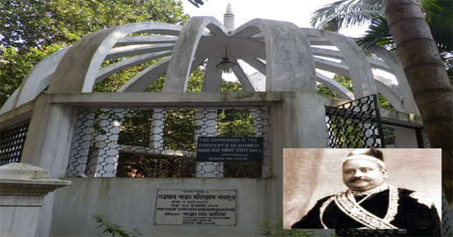
বাড়ির কাজ
লর্ড কার্জনের বঙ্গভঙ্গের পটভুমি, উদ্দেশ্য ও ফলাফল ব্যাখ্যা কর।

Slide 25
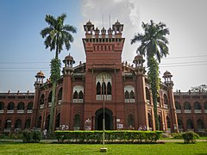
কার্জন হল
ধন্যবাদ

